Slide 1
Le bien-être spirituel comme
un moyen de rétablissement
en santé mentale
par
François Gravelle
Gervais Deschênes, Ph. D
Université d’Ottawa

Slide 2
PREMIER POINT DE VUE
― RÉTABLISSEMENT ET SANTÉ MENTALE ―
• Le rétablissement en santé mentale dépend du pacte de soins basé sur la confiance dans la lutte quotidienne contre la maladie et la souffrance (Ricoeur, 2001b), ce sur quoi nous luttons tous en dépit de (Ricoeur, 2005).
• Dans la relation clinique avec les thérapeutes, l’emploi des mots, des attitudes positive et altruiste de ceux-ci vis-à-vis des personnes-usagers est fondamentale pour ne pas briser le lien de confiance.
• Or, pour les personnes-usagers, la notion d’autonomie se résume par Oser penser par soi-même dans la perspective d’être un homme et une femme capable de communiquer sa souffrance et sa vulnérabilité (cf. Ricoeur, 2001a).
• Le modèle théorique du loisir(s) créé par Kelly (1987) contribue à établir la confiance générée par la métaphore de l’« interaction ». Cette dernière nous apprend où et qui nous sommes dans le système sociale par la rencontre.
• Les problèmes psychiques sont alors transitoires et permet un retour à la vie active (Deschênes, Heintzman & Reimer 2015).

Slide 3
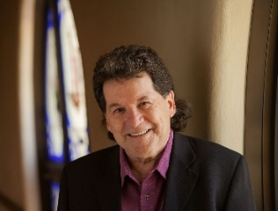
R
DEUXIÈME POINT DE VUE
― « INDICE DE RELIGIOSITÉ » ET « BIEN-ÊTRE SPIRITUEL » ―
• C’est le sociologue Reginald Bibby qui en 1987 traite de
l’« indice de religiosité ».
• Il a montré que le Québec était la plus croyante à 91%
mais la moins religieuse à 24%. M. Reginald Bibby
• La Colombie-Britanique est sans doute la moins croyante à 56% alors que les provinces de l’Atlantique constitue la « ceinture biblique » ou la « Bible Belt ».
• Il est d’accord que les Canadiens et les Canadiennes sont en quête de l’au-delà. Les notions théologiques de « Royaume des cieux », « Paradis », « Nirvana » sont des expressions applicables selon les religions.
• Pour lui, les Canadiens et les Canadiennes cherchent à privatiser leur foi. Ils ne veulent pas se faire embarquer dans un système de pensée néfaste.
• En sens, ils en prennent et ils en laissent en ce qui concerne les croyances religieuses qui sont plutôt conjecturelles. Tel que dans un restaurant, ils pratiquent la religion à la carte. Ils choisissent ce qui fait du sens selon leur conscience.
Source : Reginald Bibby — Wikipédia (wikipedia.org)

Slide 4
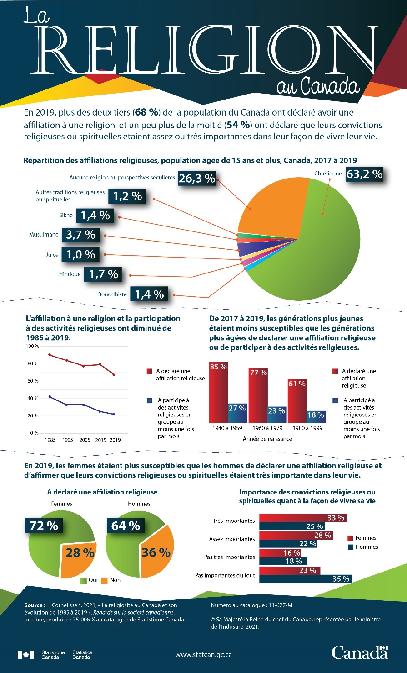
Source : La religion au Canada (statcan.gc.ca)

Slide 5
DÉFINITION DU BIEN-ÊTRE SPIRITUEL Le « bien-être spirituel » est la prise de mesure aux saines habitudes de vie régissant la stabilité psychique et l’équilibre émotionnel des personnes. Elles renforcent leur mécanisme de défense, améliorent leur capacité de résilience et d’adaptation devant des obstacles de la vie. Conforme au principe de la réalité, le « bien-être spirituel » est sans crise religieuse ou existentielle importante. Les personnes structurent ainsi leur mentalité en vivant dans des interactions symboliques confiantes et authentiques. Ce processus de rétablissement ponctuel dans le temps confirme leur identité personnelle et sociale sur le continuum asymptomatique d’un nouveau normal à travers le mouvement du souverain bien. La thérapeutique du loisir(s) incluant la mise en forme par les sports augmentent les moments de « bien-être spirituel » caractérisés par une santé bio-psycho-sociale optimum. Ils sont des instants de bonheur terrestre, prémices et avant-goûts au bonheur céleste par lequel prédomineront les expériences métapastorales de l’éternel loisir.
DÉFINITION DU BIEN-ÊTRE SPIRITUEL

Slide 6
Merci de votre attention ! 😊 😊 😊

